Slide 1

Programação em Python
Responsáveis:
Luciano Trevisan – luciano.t@sp.senai.br
Vinicius dos Santos – viniciussantos@sp.senai.br

Slide 2

Programação em Python
Módulo 2 – Lógica de programação
Cronograma
Abstração lógica
Álgebra booleana
Fluxogramas
Operadores Aritméticos
Relacionais
Lógicos
Expressões Lógicas e Aritméticas
Teste de mesa
Refatoração

Slide 3

Programação em Python
Módulo 2 – Lógica de programação
Abstração

Slide 4

Programação em Python
Módulo 2 – Lógica de programação
Qual é o benefício de usar abstrações?
- Ajuda a lidar com a complexidade, facilitando a compreensão e a resolução de problemas.
- Permite aos programadores lidar com problemas em um nível mais alto de abstração, concentrando-se na lógica e no funcionamento geral.

Slide 5

Programação em Python
Módulo 2 – Lógica de programação
Exercício 01
Nível Fácil – Um farol, semáforo ou sinaleiro.
Como poderíamos representar um semáforo usando apenas:
Texto
Números inteiros e decimais
Valores verdadeiro e falso
Conjuntos de variáveis

Slide 6
Programação em Python
Módulo 2 – Lógica de programação
Exercício 01
Soluções possíveis:
0,0,1
{vermelho: false, amarelo: false, verde: true}
False, false, true
fft
Vm[0]Am[0]Vd[1]

Slide 7

Programação em Python
Módulo 2 – Lógica de programação
Exercício 02
Nível médio – um elevador
Como poderíamos representar um semáforo usando apenas:
Texto
Números inteiros e decimais
Valores verdadeiro e falso
Conjuntos de variáveis

Slide 8
Programação em Python
Módulo 2 – Lógica de programação
Exercício 02
Possíveis soluções
0,1,2,3,4,*
{a1 = 0}, {a2 = 0} , {a2 = 0} , {a2 = 0} , {a2 = 1}
fffft
00001

Slide 9

Programação em Python
Módulo 2 – Lógica de programação
Exercício 03
Nível difícil – um caminho traçado em um mapa?
Como poderíamos representar um semáforo usando apenas:
Texto
Números inteiros e decimais
Valores verdadeiro e falso
Conjuntos de variáveis

Slide 10
Programação em Python
Módulo 2 – Lógica de programação
Exercício 03
Possíveis soluções:
C1 = C3, C5, C7
C3 = C1, C2, C10
C10 = C5, C7, C2
C1[0.23, 0.47]
C2[0.24, 0.48]
C3[0.26, 0.49]
A -- B
| |
C – D
0 1 1 0
1 0 0 1
1 0 0 1
0 1 1 0

Slide 11

Programação em Python
Módulo 2 – Lógica de programação
Álgebra Booleana

Slide 12

Programação em Python
Módulo 2 – Lógica de programação
Álgebra booleana
Podemos programar usando apenas dois dígitos?

Slide 13
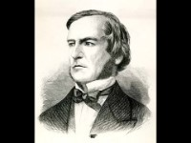
Programação em Python
Módulo 2 – Lógica de programação
Quem foi George Boole?
Vamos explorar um pouco da vida de um dos maiores gênios da computação

Slide 14
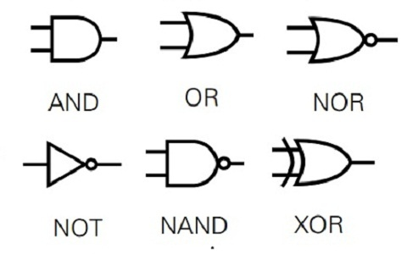
Programação em Python
Módulo 2 – Lógica de programação
Quais são os operadores lógicos da álgebra boleana?
NOT: operador NOT inverte o valor de uma expressão booleana.
AND: operador AND realiza uma operação lógica E entre duas expressões booleanas.
OR: operador OR realiza uma operação lógica OU entre duas expressões booleanas.
XOR: operador XOR (ou exclusivo) retorna verdadeiro se as duas expressões booleanas forem diferentes.
NAND: operador NAND combina a função AND com a negação (NOT).
NOR: operador NOR combina a função OR com a negação (NOT).

Slide 15
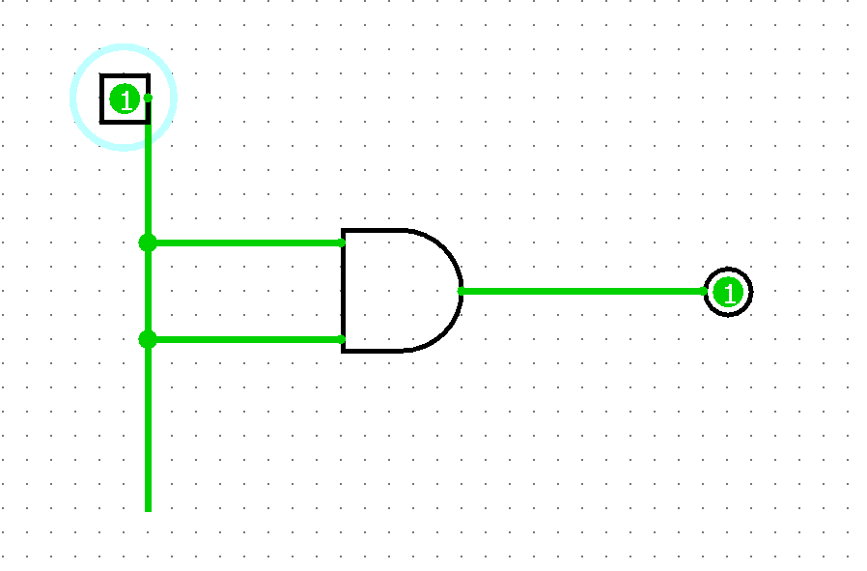
Programação em Python
Módulo 2 – Lógica de programação
Exercício 04
Baixe o Logisim no classroom e construa os seguintes circuitos:
X = A + B
X = A.B
X = A + B.C
X = (A + B).C
X = ~(A + B)
X = ~(A.B)
X = A . (B + C)
X = (A + B) . (C + D)
X = ~(A . B) + ~(C + D)
X = ((A + B) . C) + D

Slide 16

Programação em Python
Módulo 2 – Lógica de programação
Fluxogramas

Slide 17
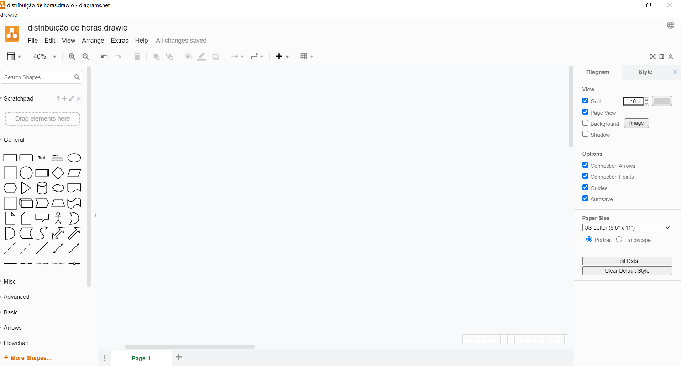
Programação em Python
Módulo 2 – Lógica de programação
Ferramenta que podemos usar?
Draw.io
https://app.diagrams.net/
Acesse o site e explore a ferramenta.

Slide 18
Programação em Python
Módulo 2 – Lógica de programação
Fluxogramas
Terminal: é usado para indicar o início e o fim do fluxograma. Geralmente, contém palavras como "Início" ou "Fim".
Processo: é usado para indicar uma etapa ou ação a ser realizada dentro do fluxograma. Normalmente, contém uma descrição do processo a ser executado.
Decisão: é usado para indicar uma decisão a ser tomada no fluxograma. Geralmente, contém uma pergunta ou condição que leva a diferentes caminhos, representados por setas de saída.

Slide 19
Programação em Python
Módulo 2 – Lógica de programação
Fluxogramas
Entrada/Saída: é usado para representar entrada de dados ou saída de resultados do processo. Pode ser usado para indicar leitura de dados de um usuário ou exibição de informações na tela.
Setas: Utilizadas para conectar os diferentes símbolos e indicar a direção do fluxo do processo. Elas conectam os símbolos de processo, decisão, entrada/saída e terminal.
Acesse um link com todos os símbolos aqui

Slide 20
Programação em Python
Módulo 2 – Lógica de programação
Exemplos de fluxograma
Começo
Procure o objeto
Sim
Não
Você precisa do objeto?
Encontrou?
Sim
Não
Pare de procurar

Slide 21
Programação em Python
Módulo 2 – Lógica de programação
Exercícios
1- Crie um algoritmo que leia um número diferente de zero e diga se este número é
positivo ou negativo.
2- Crie um algoritmo que receba 3 números e informe qual o maior entre eles.
3- Faça um algoritmo que leia a idade de uma pessoa expressa em anos, meses e dias e
mostre-a expressa em dias. Leve em consideração o ano com 365 dias e o mês com 30.
(Ex: 3 anos, 2 meses e 15 dias = 1170 dias.)
4- Um usuário deseja um algoritmo onde possa escolher que tipo de média deseja
calcular a partir de 3 notas. Faça um algoritmo que leia as notas, a opção escolhida
pelo usuário e calcule a média.
1 -aritmética
2 -ponderada (pesos: 3,3,4)

Slide 22
Programação em Python
Módulo 2 – Lógica de programação
Exercícios
4- Escrever um algoritmo que lê um valor inteiro, calcula o fatorial desse número e
mostra o resultado.
5- Escreva um algoritmo para ler o número total de eleitores de um município, o número de votos brancos, nulos e válidos. Calcular e escrever o percentual que cada um representa em relação ao total de eleitores.
6- Crie um algoritmo que recebe 2 números e multiplica o num1 pelo num2 através de
somas repetidas. (ex: 2 e 3 = 2 + 2 + 2)

Slide 23

Programação em Python
Módulo 2 – Lógica de programação
Operadores

Slide 24
Programação em Python
Módulo 2 – Lógica de programação
Operadores Aritméticos
Operador | Conceito | Exemplo
+ (Adição ou sinal positivo) | - Realiza a soma entre operandos - Adiciona o sinal de positivo ao número | - 10 + 7 - +4
- (Subtração ou sinal negativo) | - Realiza a subtração entre operandos - Adiciona o sinal de negativo ao número | - 10 - 7 - -4
* (Multiplicação) | Realiza a multiplicação entre operandos | 3 * 4
/ (Divisão) | Realiza a divisão entre operandos | 10 / 5
// (Divisão inteira) | Realiza a divisão entre operandos e a parte decimal do resultado | 10 // 6
% (Módulo) | Retorna o resto da divisão entre operandos | 4 % 2
** (Exponenciação) | Retorna um número elevado a potência de outro | 4 ** 2

Slide 25
Programação em Python
Módulo 2 – Lógica de programação
Operadores de comparação
Operador | Conceito | Exemplo
>(Maior que) | Verifica se um valor é maior que outro | x > 5
<(Menor que) | Verifica se um valor é menor que outro | x < 5
== (Igual a) | Verifica se um valor é igual a outro | x == 5
!= (Diferente de) | Verifica se um valor é diferente de outro | x != 5
>= (Maior ou igual a) | Verifica se um valor é maior ou igual a outro | x >= 5
<= (Menor ou igual a) | Verifica se um valor é menor ou igual a outro | x <= 5

Slide 26
Programação em Python
Módulo 2 – Lógica de programação
Operadores lógicos
Operador | Conceito | Exemplo
and | Retorna True se todas as condições forem verdadeiras, caso contrário retorna False | x > 1 and x < 5
or | Retorna True se uma das condições for verdadeiras, caso contrário retorna False | x > 1 or x < 5
not | Inverte o resultado: se o resultado da expressão for True, o operador retorna false | not(x > 1 and x < 5)

Slide 27
Programação em Python
Módulo 2 – Lógica de programação
Operadores de identidade
Operador | Conceito | Exemplo
is | Retorna True se as variáveis comparadas forem o mesmo objeto | nome is ‘Marcos’
is not | Retorna True se as variáveis comparadas não forem o mesmo objeto | x is not ‘Python’

Slide 28
Programação em Python
Módulo 2 – Lógica de programação
Prática!
numero_1 = 5
numero_2 = 2
soma = numero_1 + numero_2
subtracao = numero_1 - numero_2
multiplicacao = numero_1 * numero_2
divisao = numero_1 / numero_2
divisao_inteira = numero_1 // numero_2
modulo = numero_1 % numero_2
exponenciacao = numero_1 ** numero_2
print(soma) # 7
print(subtracao) # 3
print(multiplicacao) # 10
print(divisao) # 2.5
print(divisao_inteira) # 2
print(modulo) # 1
print(exponenciacao) # 25
Digite o código ao lado e observe o resultado no terminal de saída

Slide 29
Programação em Python
Módulo 2 – Lógica de programação
Prática!
Digite o código ao lado e observe o resultado no terminal de saída
print((2 + 5) * 3)
print( 1 + 5**2 )
print(5 * 3 + 8)
print(8 + 5 - 10)

Slide 30
Programação em Python
Módulo 2 – Lógica de programação
Prática!
Digite o código ao lado e observe o resultado no terminal de saída
numero_1 = 2
numero_2 = 4
soma = numero_1 + numero_2
if soma < 10:
print("soma não é maior que 10")
else:
print("soma é maior ou igual a 10")

Slide 31
Programação em Python
Módulo 2 – Lógica de programação
Prática!
Digite o código ao lado e observe o resultado no terminal de saída
idade_lucas = 21
idade_carolina = 19
# OPERADOR OR
if idade_lucas >= 18 or idade_carolina >= 18:
print("Pelo menos um dos dois é maior de idade")
else:
print("Lucas e Carolina não são maiores de idade")
# OPERADOR AND
if idade_lucas >= 18 and idade_carolina >= 18:
print("Lucas e Carolina são maiores de idade")
else:
print("Pelo menos um dos dois não é maior de idade")

Slide 32
Programação em Python
Módulo 2 – Lógica de programação
Prática!
Digite o código ao lado e observe o resultado no terminal de saída
time_carlos = 'Botafogo'
time_luciano = 'Flamengo'
time_fabricia = 'Botafogo'
if time_carlos is time_luciano:
print("time_carlos - time_luciano = mesmo objeto")
else:
print("time_carlos - time_luciano = objetos diferentes")
if time_carlos is time_fabricia:
print("time_carlos - time_fabricia = mesmo objeto")
else:
print("time_carlos - time_fabricia = objetos diferentes")

Slide 33
Programação em Python
Módulo 2 – Lógica de programação
Prática!
Digite o código ao lado e observe o resultado no terminal de saída
frutas = ["banana","laranja","uva","ameixa"]
fruta_1 = "ameixa"
fruta_2 = "melancia"
print(fruta_1 in frutas) # True
print(fruta_2 in frutas) # False

Slide 34

Programação em Python
Módulo 2 – Lógica de programação
Testes de mesa

Slide 35
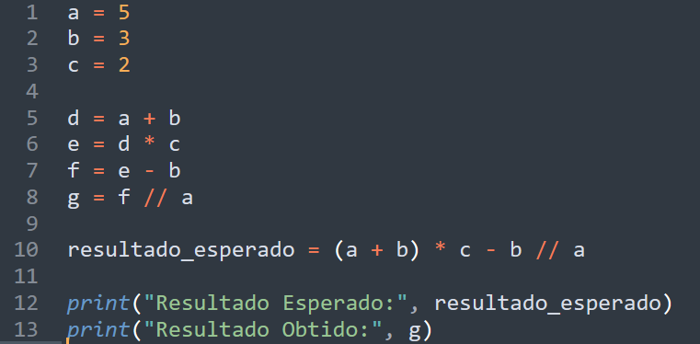
Programação em Python
Módulo 2 – Lógica de programação
O que é um teste de mesa?
Faça um teste de mesa do seguinte algoritmo:

Slide 36
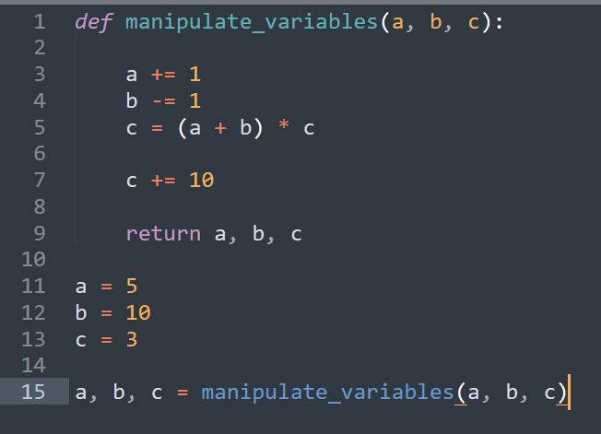
Programação em Python
Módulo 2 – Lógica de programação
O que é um teste de mesa?
Faça um teste de mesa do seguinte algoritmo:

Slide 37
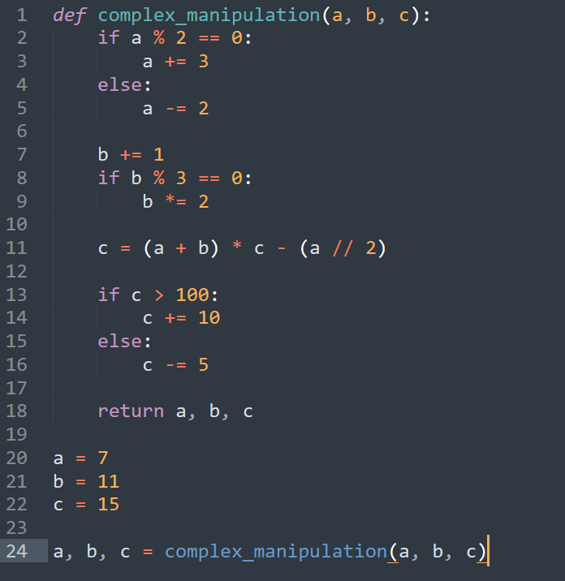
Programação em Python
Módulo 2 – Lógica de programação
O que é um teste de mesa?
Faça um teste de mesa do seguinte algoritmo:

